Slide 1
Кафедра анатомии человека Тема: «Функциональная анатомия органов дыхания. Филогенез, онтогенез органов дыхания. Анатомия и топография верхних (полость носа, носоглотка и ротоглотка) и нижних (гортань, трахея, бронхи) дыхательных путей. Особенности строения и топографии легких и плевры. Рентгеноанатомия органов дыхания». Лекция №3 для студентов 1 курса, обучающихся по специальности 33.05.01– Фармация к.м.н., доцент Е.А. Хапилина Красноярск, 2022

Slide 4
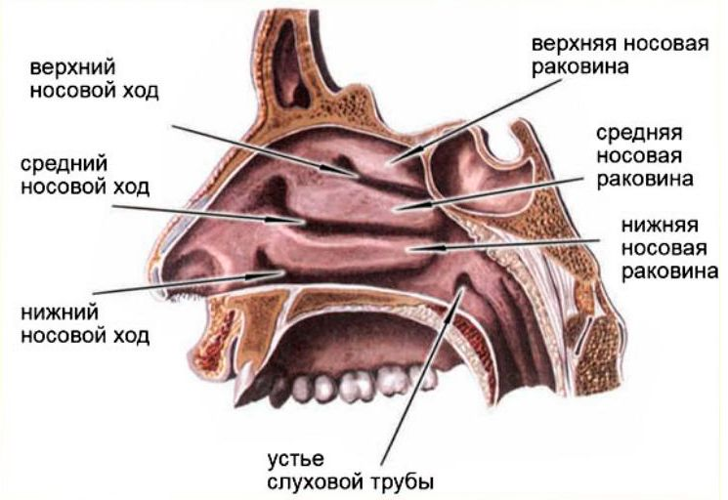

Slide 6
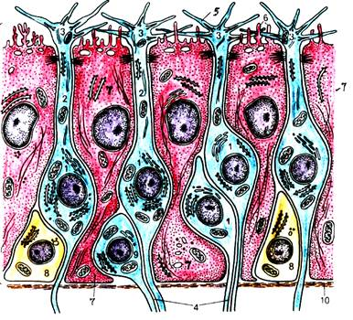
Обонятельный эпителий

Slide 7
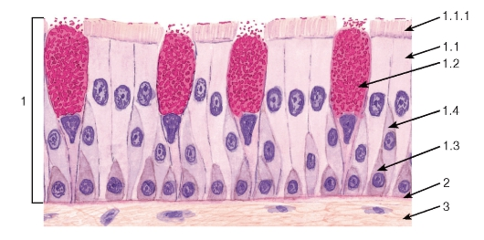
Однослойный многорядный призматический мерцательный эпителий

Slide 11
Полость гортани

Slide 13
Формы голосовой щели при различных функциональных состояниях
а. при фонации
б. при спокойном дыхании
в. при глубоком дыхании
1. Голосовая связка
2. Перепончатая часть голосовой щели
3. Хрящевая часть голосовой щели
4. Мышечный отросток черпаловидного хряща
5. Перстневидный хрящ
6. Голосовой отросток черпаловидного хряща
7. Щитовидный хрящ

Slide 14
Полость гортани

Slide 15
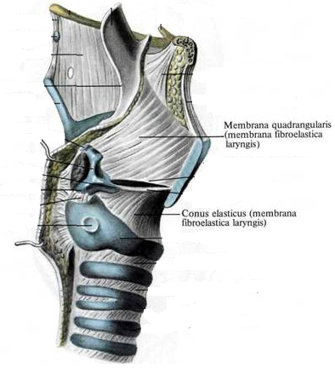
Четырехугольная мембрана и эластический конус

Slide 20
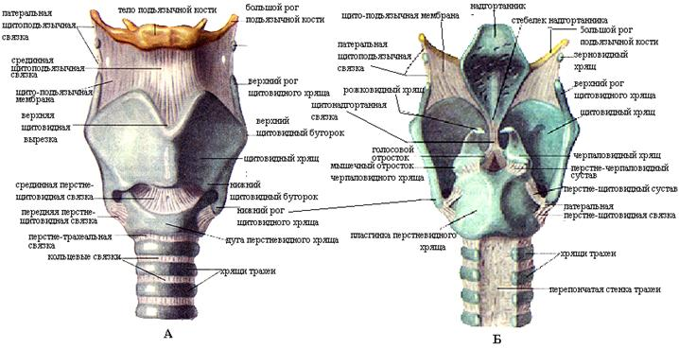

Slide 21
Латеральная перстне-черпаловидная мышца (суживает голосовую щель)
Черпаловидная
косая мышца
(суживает голосовую щель)
Черпаловидная
поперечная мышца
(суживает голосовую щель)
Задняя перстне-черпаловидная мышца (расширяет голосовую щель)

Slide 22
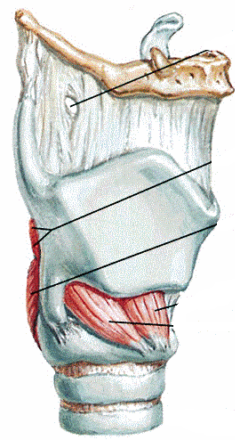
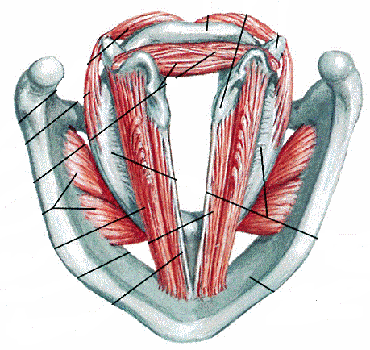
Перстне-щитовидные мышцы
Голосовые мышцы
Перстне-щитовидный сустав

Slide 23
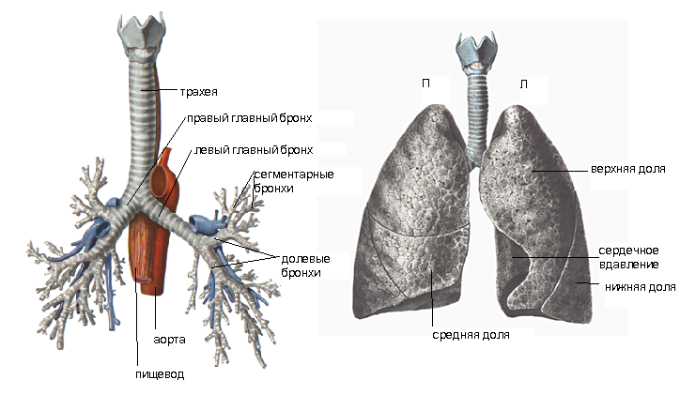

Slide 25
Строение стенки трахеи

Slide 28
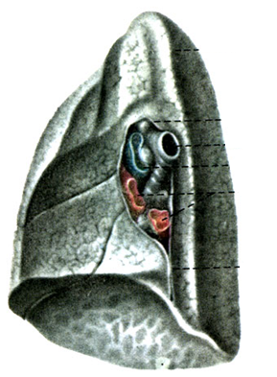
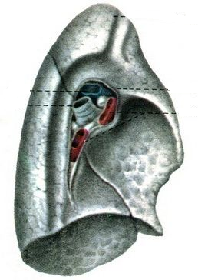
Ворота легких
Правое легкое
Левое легкое

Slide 29
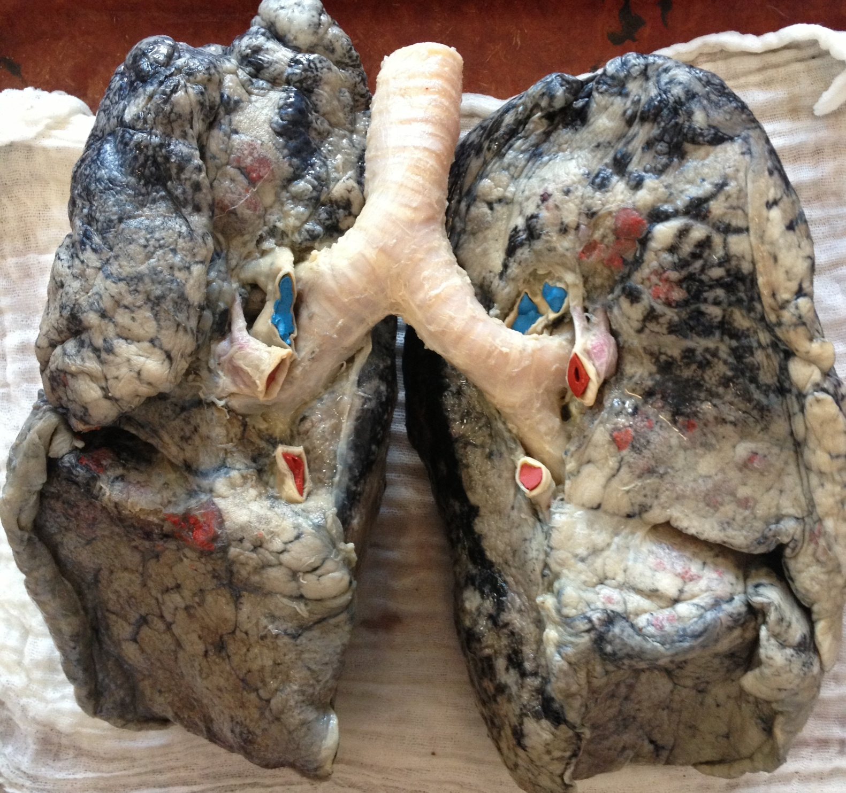

Slide 31
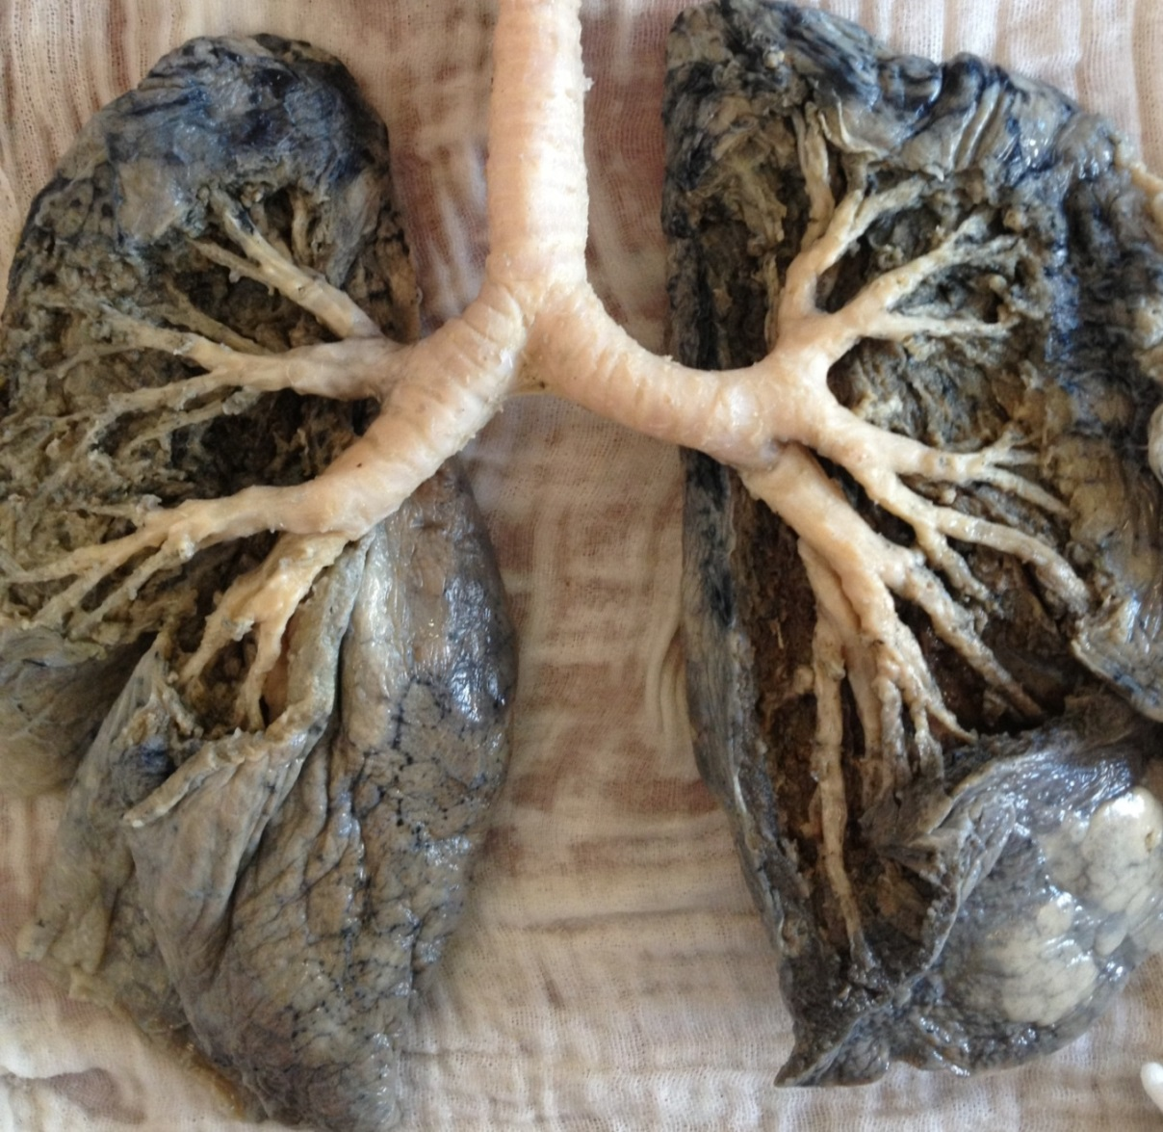

Slide 32
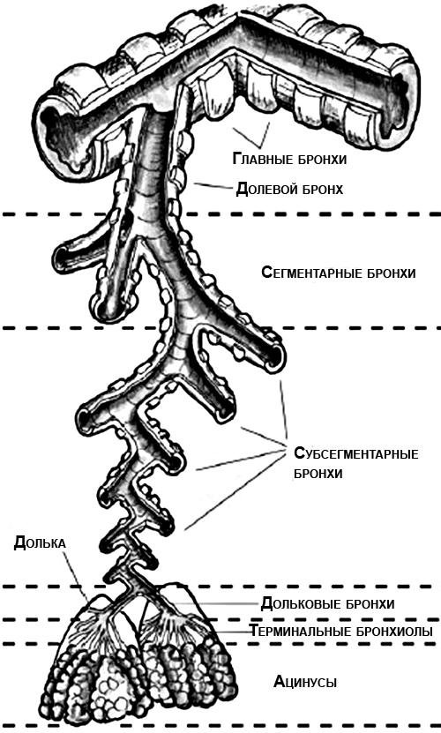
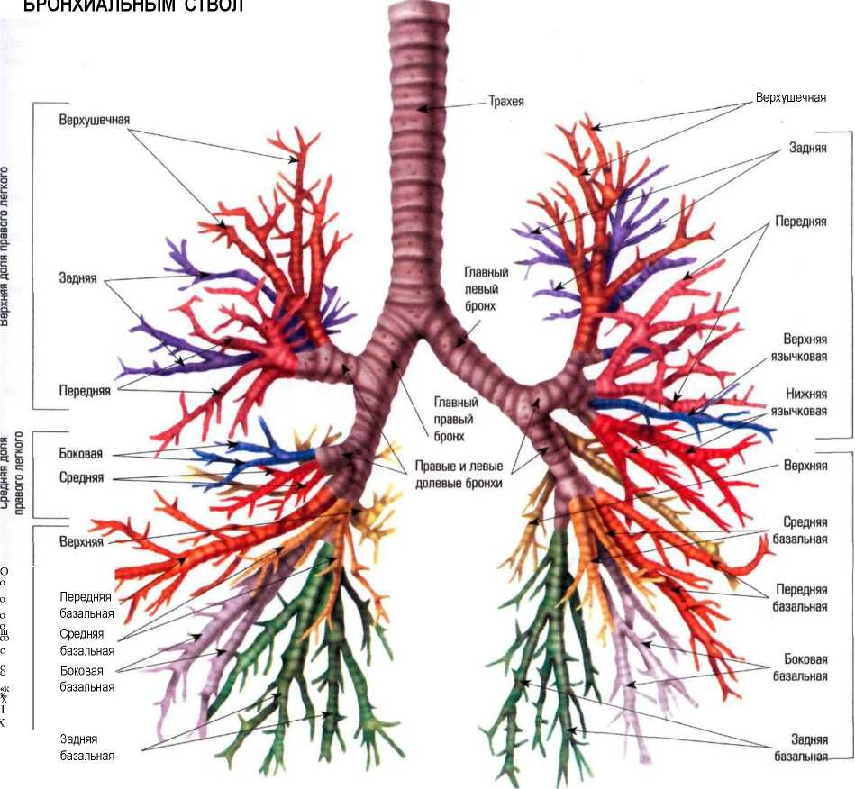
Бронхиальное дерево
I порядка
II порядка
III порядка
с IV по XIII порядок
XIV порядка

Slide 33
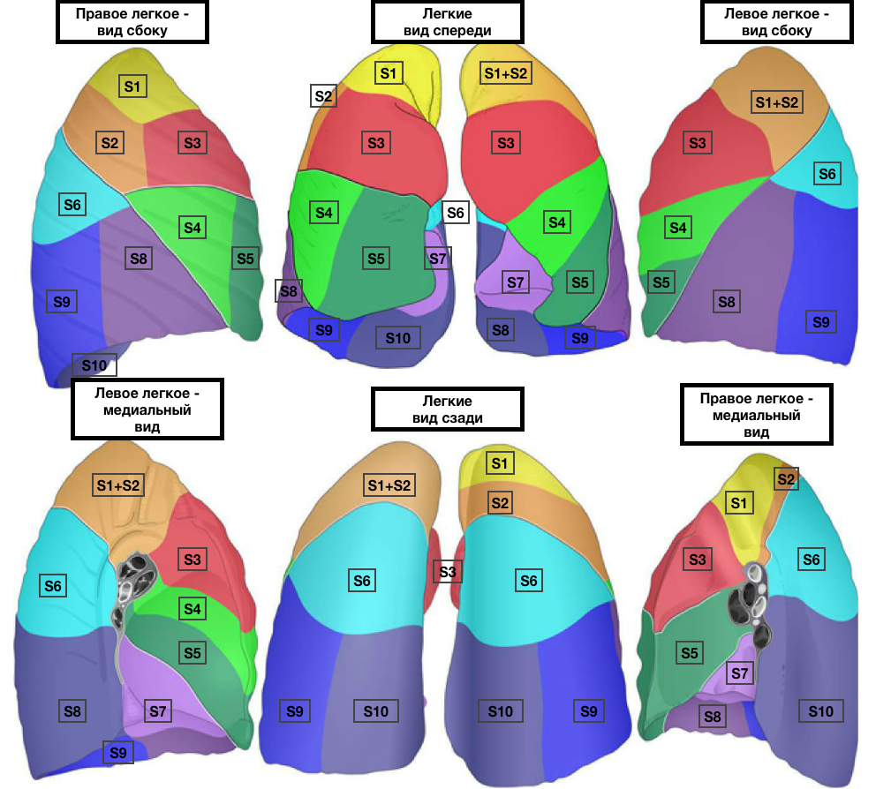
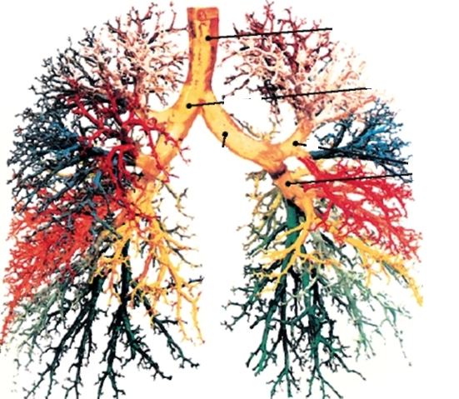
Бронхолегочные сегменты

Slide 34
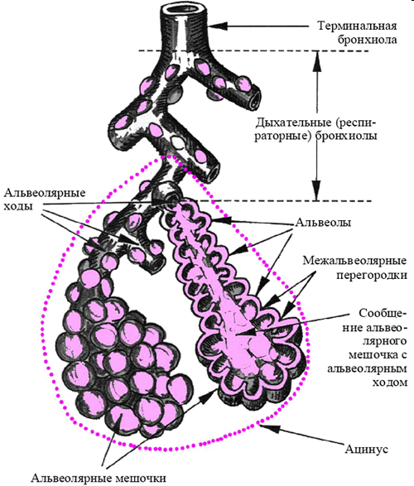
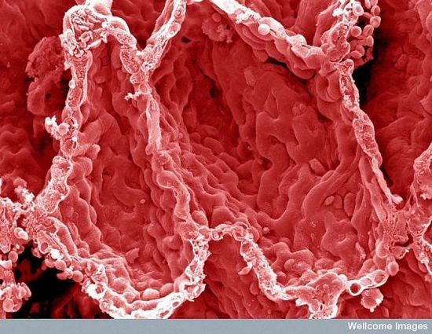
Альвеолярное дерево
Легочные альвеолы

Slide 35
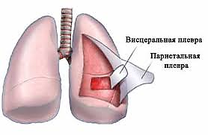
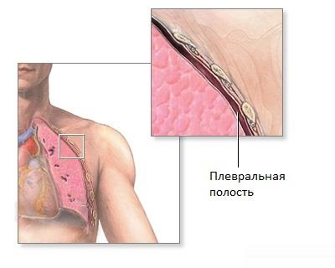
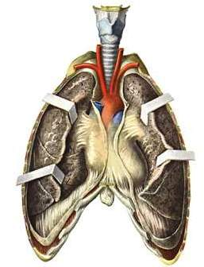
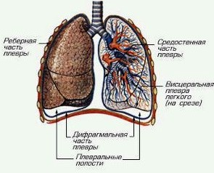
Плевра

Slide 36
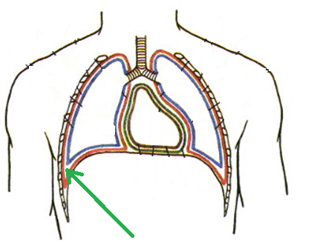
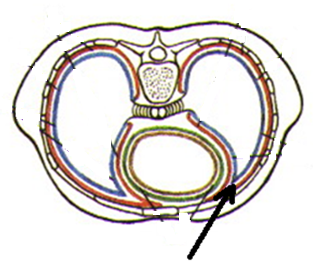
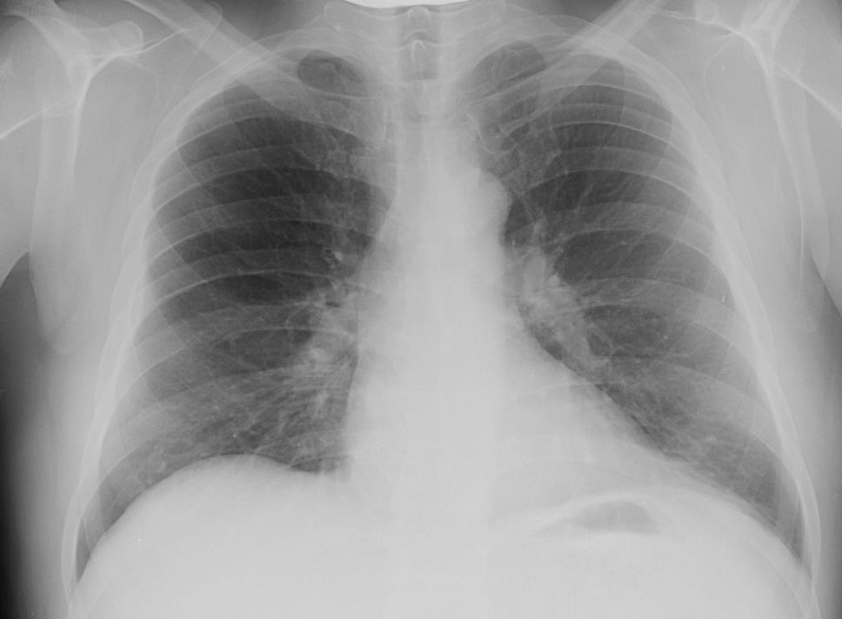
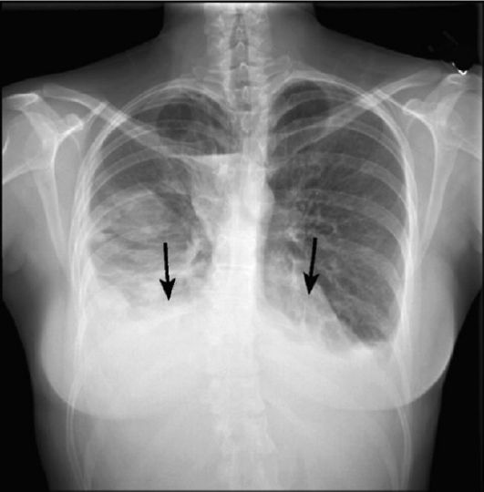
Плевральные синусы
Реберно-диафрагмальный
Диафрагмально-средостенный
Реберно-средостенный

Slide 37
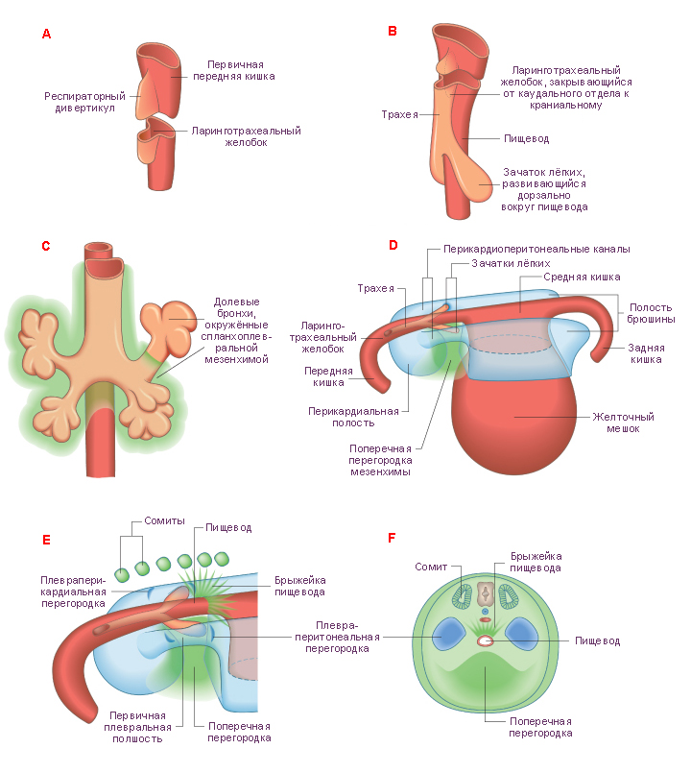

Slide 39
Выводы:
Воздухопроводящие пути характеризуются наличием твердого своеобразного скелета, который препятствует спадению стенок органа (костная основа полости носа, хрящи гортани, трахеи и бронхов).
Легкие представляют собой паренхиматозные органы, имеющие сегментарное строение.
Структурно-функциональной единицей легкого является ацинус, на уровне которого осуществляется газообмен.

Slide 40
Вопросы по теме лекции:
Какие отделы дыхательной трубки относятся к верхним дыхательным путям?
Назовите структуры, входящие в состав легочного ацинуса.

